Slide 1
TATA LETAK FASILITAS
RZ Abdul Aziz IBI Darmajaya

Slide 2
TATA LETAK FASILITAS
Tata letak atau tata letak pabrik merujuk pada seleksi lokasi untuk tiap departemen, proses, fungsi, atau aktifitas yang akan menjadi bagian dari operasi di dalam suatu fasilitas.
Tata letak suatu fasilitas menentukan aliran umum gerakan orang dan bahan di dalam fasilitas bersangkutan dan memiliki dampak yang penting pada efisiensi pengoperasian.

Slide 3
Sasaran tata letak
Mengurangi kemacetan yang menghalangi gerakan orang/bahan
Meminimumkan biaya penanganan bahan
Mengurangi bahaya bagi personel
Memanfaatkan tenaga kerja secara efisien
Meningkatkan semangat kerja
Memanfaatkan ruang yang tersedia secara efektif dan efisien
Memberikan fleksibilitas Memberikan kemudahan penyeliaan
Memudahkan kooordinasi dan komunikasi tatap muka

Slide 4
Jenis tata letak
Aktifitas yang terlibat dalam melaksanakan produksi suatu produk atau penyediaan jasa dapat dikelompokkan dan disusun dengan pelbagai cara
Ada tiga jenis tata letak yang klasik :
Tata letak aliran lini
Tata letak proses
Tata letak posisi tetap

Slide 5
TATA LETAK ALIRAN LINI
Merupakan pengaturan aktifitas yang perlu dalam semacam garis di mana penerima pelayanan atau produk dalam proses bergerak.
Tata letak ini lazim untuk pabrik dengan produksi yang berkesinambungan.
Seleksi tata letak bergantung pada faktor seperti : ruang gedung yang tersedia, operasi lain di gedung yang sama, kemudahan penyeliaan, kebutuhan penanganan bahan, dan lokasi utilitas & operasi pendukung.

Slide 6
TATA LETAK ALIRAN LINI
Keuntungan :
•
Berkurangnya penanganan bahan
•
Sedikitnya jumlah barang dalam proses
•
Berkurangnya waktu pemrosesan keseluruhan
•
Sistem perencanaan dan kontrol produksi disederhanakan
•
Penyederhanaan tugas, memungkinkan pekerja yang tidak terampil
untuk mempelajari tugas dengan cepat
Kerugian :
•
Tidak adanya fleksibilitas proses
•
Tidak adanya fleksibilitas dalam pengaturan waktu
•
Investasi besar
•
Ketergantungan dari keseluruhan pada tiap bagian
Kemonotonan pekerja
•

Slide 7
TATA LETAK ALIRAN LINI
Contoh penerapan pada operasi nonmanufaktur :
~ Kafetaria
~ Donor darah
~ dll.
Aliran lini mengurangi jumlah waktu yang harus digunakan dan mengurangi langkah mundur.

Slide 8
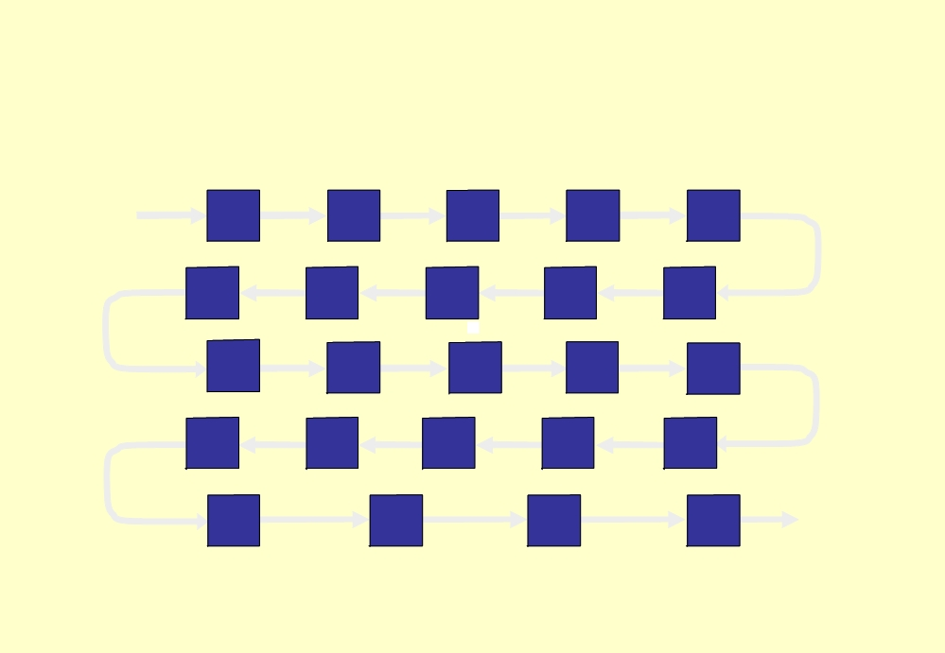
TATA LETAK ALIRAN LINI
In
Out

Slide 9
TATA LETAK PROSES
• Definisi
Pengaturan fasilitas agar semua orang dan peralatan yang melaksanakan fungsi yang sama dikelompokkan menjadi satu.
Langkah-langkah pengaturan :
•
Menentukan ukuran tiap departemen
•
Menentukan pengaturan departemen sehubungan dengan
satu sama lain
•
Menentukan pengaturan peralatan dan orang dalam tiap
departemen

Slide 10
TATA LETAK PROSES
Keuntungan :
Fleksibilitas peralatan dan personel
Investasi lebih kecil dalam peralatan karena duplikasi tidak diperlukan kecuali volume besar
Keahlian ; pengawas untuk tiap departemen menjadi berpengetahuan luas mengenai fungsi di bawah pengawasan mereka
Keragaman tugas
Kerugian :
Tidak adanya efisiensi dalam penanganan bahan
Tidak adanya efisiensi dalam pengaturan waktu
Komplikasi perencanaan dan pengendalian produksi
Biaya besar
Produktivitas yang lebih rendah

Slide 11
TATA LETAK PROSES
Contoh penerapan pada operasi nonmanufaktur :
Toko
Pekerjaan di kantor
Rumah sakit, dll

Slide 12
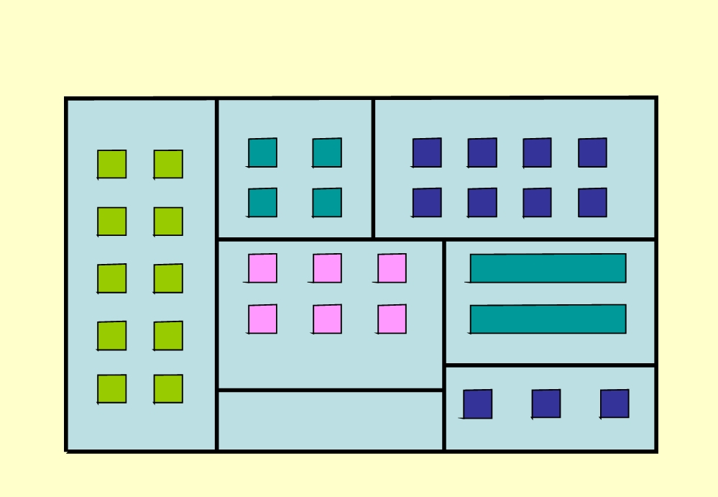
TATA LETAK PROSES
Milling
Lathe Department
Department
Drilling Department
M
M
D
D
D
D
L
L
M
M
D
D
D
D
L
L
G
G
G
P
L
L
G
G
G
P
L
L
Grinding
Painting Department
Department
L
L
A
A
A
Receiving and
Shipping
Assembly

Slide 13
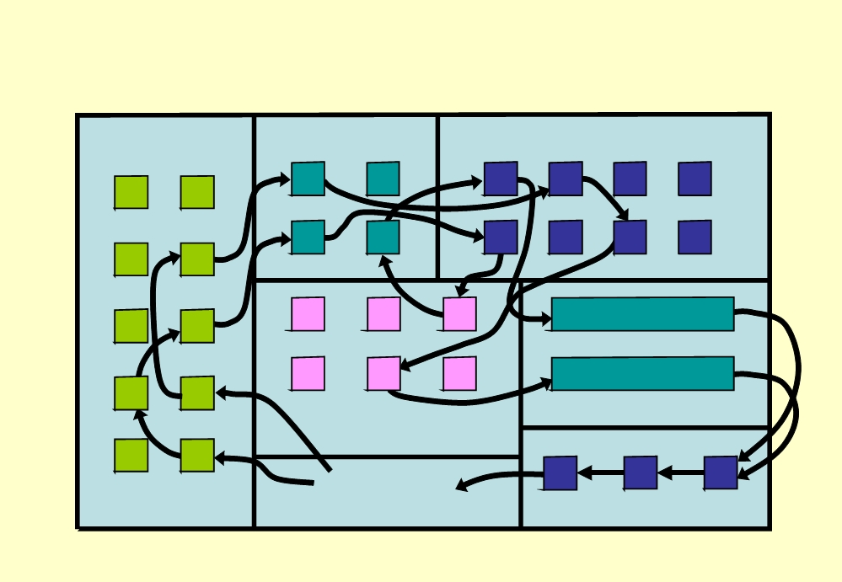
TATA LETAK PROSES
Milling
Lathe Department
Department
Drilling Department
M
M
D
D
D
D
L
L
M
M
D
D
D
D
L
L
G
G
G
P
L
L
G
G
G
P
L
L
Grinding
Painting Department
Department
L
L
A
A
A
Receiving and
Shipping
Assembly

Slide 14
TATA LETAK POSISI TETAP
Merupakan jenis operasi yang membawa orang dan peralatan yang diperlukan ke barang yang sedang diproduksi atau diservis. Tata letak ini digunakan karena barang yang dikerjakan terlalu rentan, terlalu besar, atau terlalu berat untuk dipindahkan tanpa komplikasi.
contoh:
Pembuatan pesawat terbang,
Pembangunan rumah,
Pembuatan kapal, dll.

Slide 15
TATA LETAK POSISI TETAP
Keuntungan :
Meminimumkan kerusakan pad barang dan biaya pemindahan barang
Mengurangi masalah perencanaan ulang dan penginstruksian orang tiap kali jenis baru aktifitas dimulai
Kerugian :
Tingkat bayaran pekerja yang tinggi
Biaya pemindahan orang dan peralatan yang tinggi
Pemanfaatan peralatan yang mungkin rendah

Slide 16
TATA LETAK POSISI TETAP
Contoh penerapan pada operasi nonmanufaktur :
Mobil pemadam kebakaran,
Mobil polisi,
Ambulans,
Tukang servis, dll

Slide 17
Faktor-faktor yang mempengaruhi
pemilihan tata letak
Volume produksi
Bobot barang yang diproduksi
Sifat jasa yang diberikan Biaya gedung yang menampung operasi
Bauran produk yang harus menggunakan fasilitas yang sama Kerentanan produk atau komponen

